Slide 1
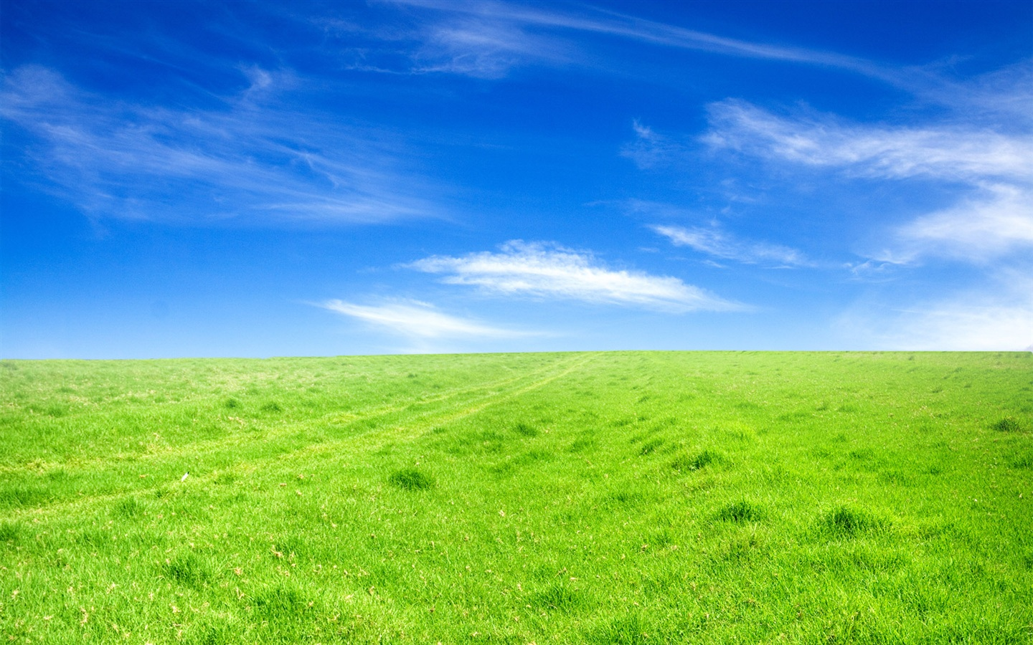
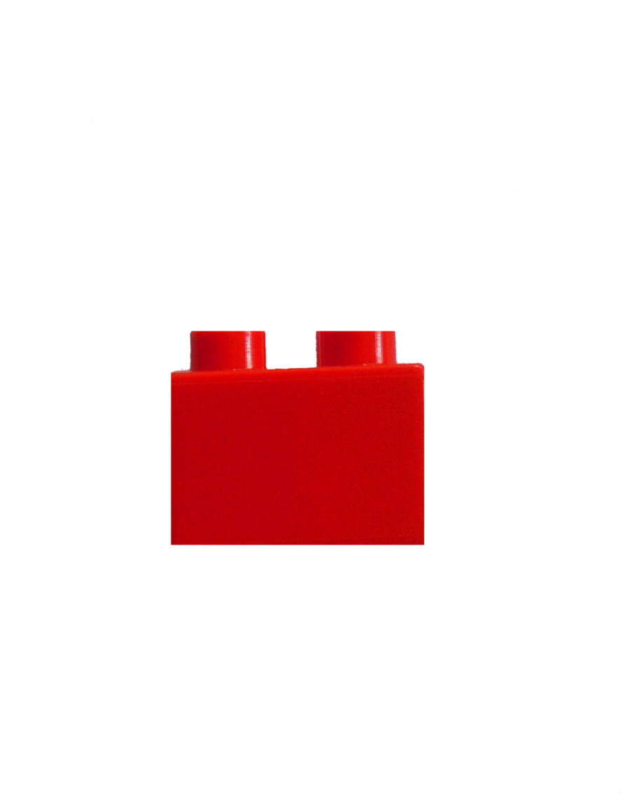
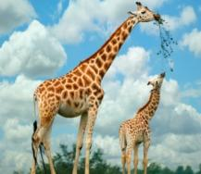
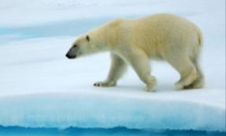
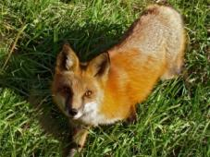
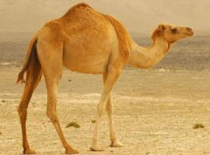
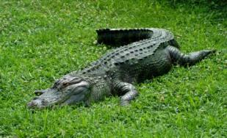
Животный мир

Slide 2
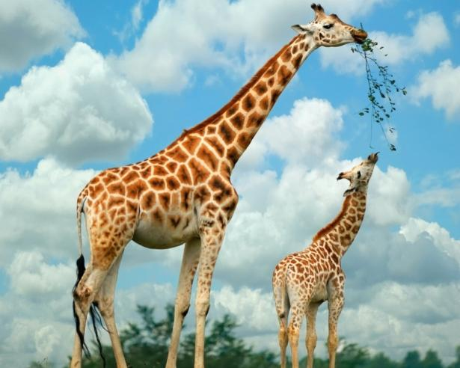
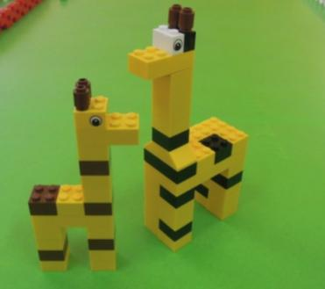
Жираф – животное парнокопытное, жвачное. Это самые высокие животные на Земле, ростом до 5-6 метров. Весит 550-750 кг. В жирафе можно узнать многих животных: стройное тело и голова, как у лошади; длинная шея, как у верблюда; уши, как у быка; легкие ноги, как у антилопы; шкура с пятнами, как у пантеры. Окраска тела желтая с темно-коричневыми пятнами разной формы, поэтому иногда жирафа называют верблюдо-пантерой. На голове есть маленькие рожки, а глаза - карие.
Обитает жираф в Африке. Живет в саваннах небольшими стадами (по 12-15 голов). Вожаков в стадах не бывает.
Питаются жирафы листьями, почками и ветками. Длинная шея позволяет ему доставать листья с верхушек деревьев, а вот щипать траву ему неудобно, поэтому он и объедает акацию.
Спит жираф мало и стоя. Это добродушное животное пасется вместе с зебрами, антилопами, страусами. Из-за высокого роста жирафы раньше других замечают опасность.
Обычно передвигаются неторопливо, но могут развивать скорость до 60 км /ч.

Slide 3
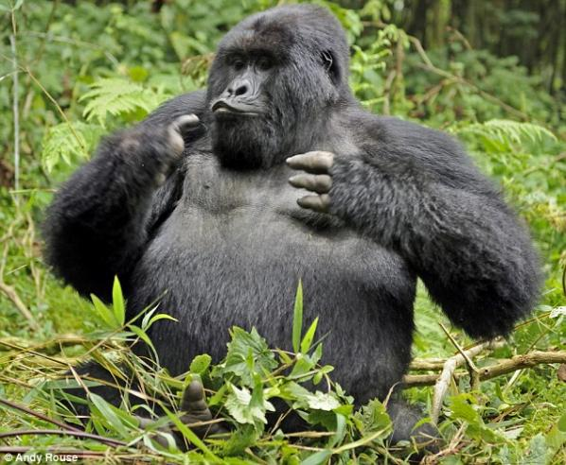
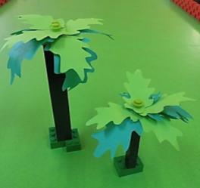
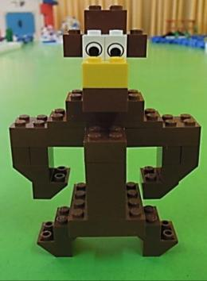
Горилла.Несмотря на свой устрашающий вид эта большая, более двух метров ростом обезьяна очень дружелюбна; самцы из одной стаи обычно не соперничают друг с другом, а вожаку, чтобы его послушались, достаточно вытаращить глаза и издать соответствующий крик, ударяя себя пальцами по груди. Такое поведение - всего лишь инсценировка, за ним никогда не следует нападения. Перед настоящей атакой горилла долго и молча смотрит в глаза противнику. Пристальный взгляд, прямо в глаза, означает вызов не только у горилл, но и почти у всех млекопитающих, в том числе у собак, кошек и даже у людей.
Маленькие гориллы остаются с матерью в течение почти четырех лет. Когда рождается следующий, мать начинает отдалять от себя старшего, но никогда не делает это грубо; она как бы предлагает ему самому попробовать свои силы во взрослой жизни.
Проснувшись, гориллы отправляются на поиски пищи. Оставшееся время они посвящают отдыху и играм. После вечерней трапезы устраиваются на земле своего рода подстилки, на которых и засыпают.

Slide 4
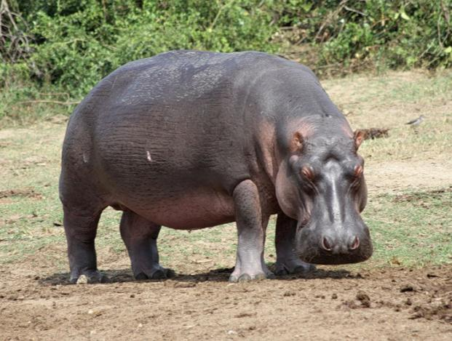
Бегемот или гиппопотам – очень крупное животное. Имеет длину до 4,5 м, вес до 3,2 тонны. У него массивное туловище, короткие и очень толстые ноги, громадная голова. Его тело лишено всякой пропорциональности и красоты. Верхняя и нижняя челюсть имеет 40 зубов. Из них 4 громадных клыка, длиной более 50 см, которыми он вырывает корневища водных растений. Считают, что бегемоты умные и наделены памятью, а также и очень сильные. Опасным становится, когда раздражен. Но в основном это безобидное животное.
Вся жизнь гиппопотамов проходит в воде, особенно им нравятся мелководные заливы с заросшими берегами. Они стоят в воде, ногами на дне, голова достает до поверхности, а сверху, над водой, торчат только уши, ноздри и глаза. Иногда они погружаются полностью в воду, тогда уши прижимаются к голове, ноздри закрываются специальными клапанами.
Пастись гиппопотам выходит после заката. Ему нужно проделать несколько километров, чтобы съесть около 50 кг любой травы в сутки. Эта трава может быть совсем высохшей, из-за чего ее не будет есть ни одно другое животное.

Slide 5
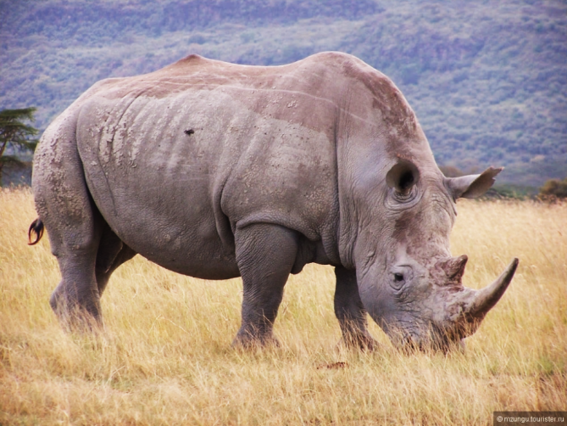
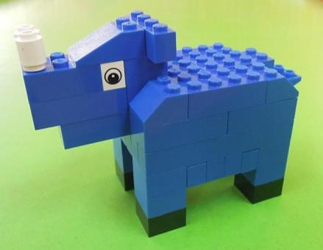
Носорог - самое большое на суше после слона. Но почему его называют - "носорог"? У этого животного на носу и в самом деле растет огромный остроконечный рог.
Некоторые носороги носят один рог, а есть и двурогие: один рог большой, другой поменьше. Рога не из кости, они образованы из твердых, плотно спрессованных волос. Но все равно это грозное оружие.
Носороги любят залезать в воду или болото, а то и поваляться в грязи. Так звери спасаются от жары.
Толстая, прочная кожа носорогов образует складки. Носороги плохо видят, но у них очень хороший слух. А еще лучше обоняние: они по запаху находят знакомую дорогу к озеру или к тому месту, где растет вкусная трава. И у каждого носорога протоптана своя тропинка.
Едят носороги траву, листья. И, конечно, плоды, упавшие с деревьев на землю.
Чаще всего носороги живут в одиночестве. Только белые африканские носороги пасутся вместе, небольшими группами. Когда рождается малыш, мама кормит его молоком целый год!
На земле осталось мало носорогов. Но их можно увидеть в некоторых зоопарках.

Slide 6
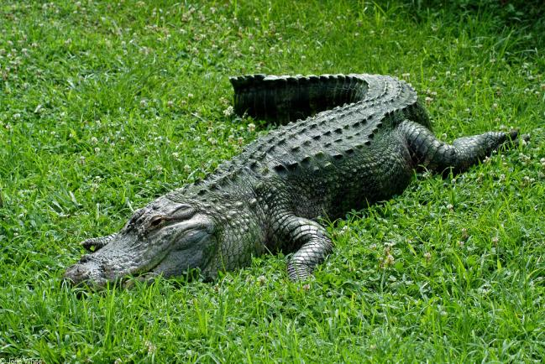
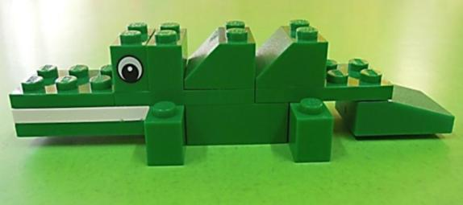
Крокодилы обитают в реках, болотах, озерах жарких стран. Продолжительность жизни крокодилов составляет более 50 лет.
Он очень похож на ящерицу, но значительно крупнее. Нильский крокодил имеет длину 7 м, весит 750 кг. У него длинная и узкая морда, в верхней части находятся глаза и ноздри. Хвост, тело, ноги покрыты роговыми пластинками, которые образуют крепкий панцирь.
Крокодил хорошо видит, как днем, так и ночью. У него такой сильный хвост, что он может убить им крупное животное и даже человека.
Питается крупными и мелкими животными, птицами, рыбами, лягушками.
На суши ползает медленно, а в воде легко и быстро. Днем он любит греться на солнышке, а ночью идет на охоту. Погружаясь в воду так, что видны глаза и ноздри, он незаметно подкрадывается к добыче.
Самки откладывают яйца в ямки и зарывают их сверху. Когда появятся маленькие крокодильчики, они относят в пасти их на мелководье. Там они вырастут и станут большими крокодилами.

Slide 7
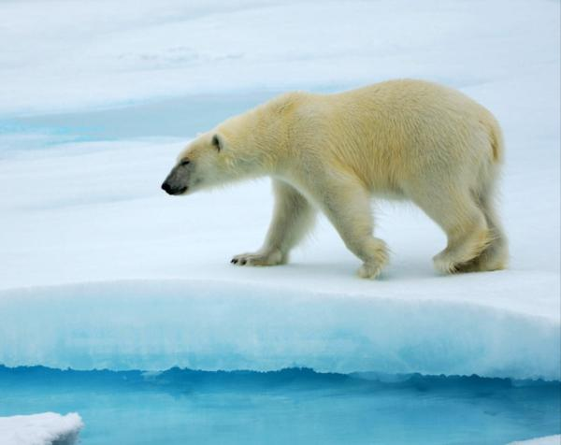
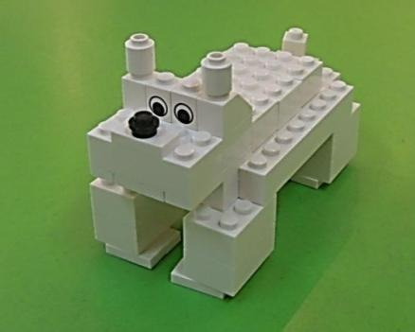
Белый медведь живёт на Севере, среди льдов и снега, поэтому и шуба у него белая. На фоне снега она незаметна и позволяет ему ближе подобраться к добыче.Только нос и губы у белых медведей чёрные. Шуба у него плотная, густая - отличная защита от морозов. Мохнатые лапы - широкие: так по снегу ходить удобнее. А на лапах - острые когти. Ими снег хорошо раскапывать и добычу удерживать.
Белые медведи - любители путешествовать. И не только по берегу: они даже на больших льдинах плавают. Охотятся белые медведи на тюленей. Летом он охотится на водоплавающих птиц.
Нередко белые медведи подходят к жилищу человека. И залезают туда, где хранятся продукты. Белые медведи очень сильные - консервную банку могут легко смять лапой. Белые медведи зимой не впадают в спячку, но спят много.
Белые медведи находятся под защитой, они занесены в Красную книгу России.

Slide 8
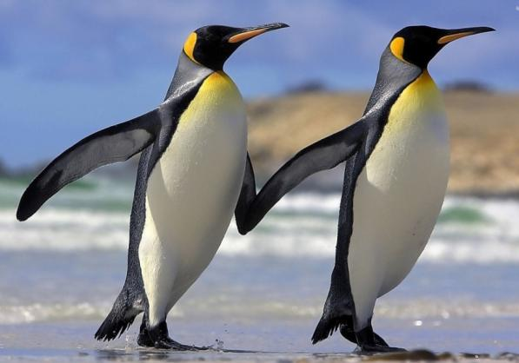
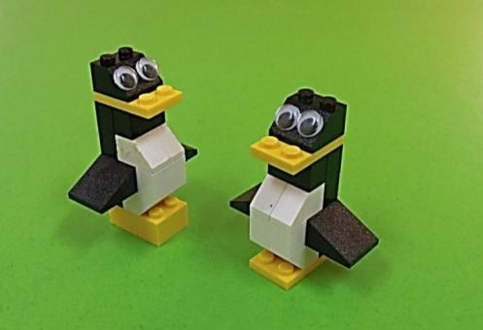
Пингвины относятся к нелетающим птицам. Белая манишка и черный фрак делают их похожими на людей. Тело покрыто густым коротким оперением, которое не промокает. Под кожей находится толстый слой жира, поэтому они не мерзнут и могут голодать. Хотя у пингвинов есть короткие крылья, но они не летают.
Особенности строения позволяют выживать этим птицам в самом холодном, самом суровом климате Антарктиды. Императорские и королевские пингвины живут только там. Императорские пингвины самые крупные. Их длина до 1,2 м, а вес до 42 кг. Живут колониями численностью до 300 тысяч птиц.
Питаются рыбой, кальмарами, креветками. Пищу добывают себе в море. Несгибаемые крылья в воде служат веслами, хвост и лапы - рулем. Они могут двигаться со скоростью до 40 км/ч. (как подводная лодка, субмарина).
Императорские и королевские пингвины откладывают в мае-июне по одному яйцу прямо на лед. За кормом родители ныряют в море, а в начале декабря, когда птенцы станут взрослыми, они будут вместе добывать корм.

Slide 9
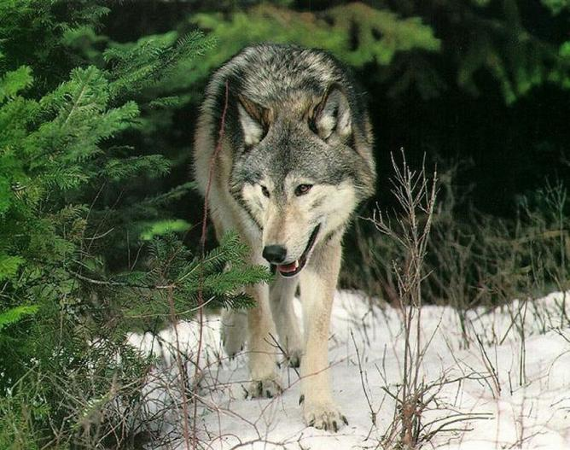
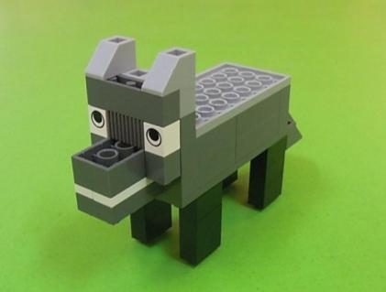
Волк. Очень давно человек сумел приручить этого грозного и опасного зверя. От серого волка ведут свою родословную все собаки, на него похожи некоторые их породы. Особенно немецкие овчарки.
Волк крупнее собаки и свой хвост никогда не закручивает "в колечко". Волчий мех теплый, густой, серого или рыжевато - бурого цвета.
В отличие от собак, волк не лает, а рычит или воет. Волк умный, смелый и сильный зверь. Он быстро бегает, хорошо плавает. Охотясь, совершает далекие походы. волки - хищники, их справедливо называют "санитарами леса".
Часто волки охотятся стаей. Удивительно, но волк никогда не охотится рядом с тем местом, где живет. Свое логово он может устроить рядом с деревней, даже с фермой, где содержатся животные, но ничем себя не выдаст, за добычей будет уходить далеко.
Волчьи норы можно встретить в зарослях кустов, в оврагах, под корнями упавших деревьев.

Slide 10
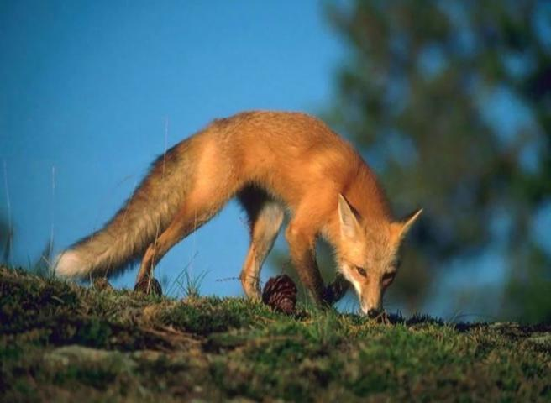
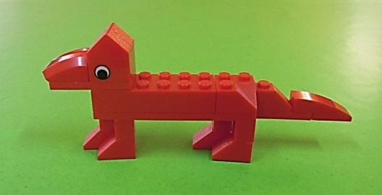
Лиса - настоящая красавица. У нее теплая рыжая шубка. Узкая любопытная мордочка. Ушки и лапки у нее черного цвета. Хвост тоже рыжего цвета, а кончик может быть темным или белым. Когда лиса бежит или прыгает, хвост помогает ей сохранить равновесие.
Лиса действительно умный, наблюдательный, ловкий и хитрый зверь. Жить рыжая "плутовка" предпочитает не в дремучем лесу, а ближе к опушке. Или там, где есть поля, овраги, мелкие перелески.Частенько лиса живет рядом с человеком - недалеко от деревни и даже города.
если ей грозит опасность, лиса, почти распластавшись в беге над землей, вытянув пушистый хвост, стремительно убегает.
Основная пища у лисы - это мыши.
Охотится лиса и на зайцев, ловит птиц, разоряет их гнезда. Не откажется от жуков и других насекомых. С удовольствием проглотит лягушку, ящерицу или змею.Любит лиса полакомиться ягодами, фруктами, некоторыми растениями.
У лисицы хороший слух и обоняние. Зимой лиса "мышкует": бегает по заснеженному полю и прислушивается, не пискнет ли под снегом мышка.

Slide 11
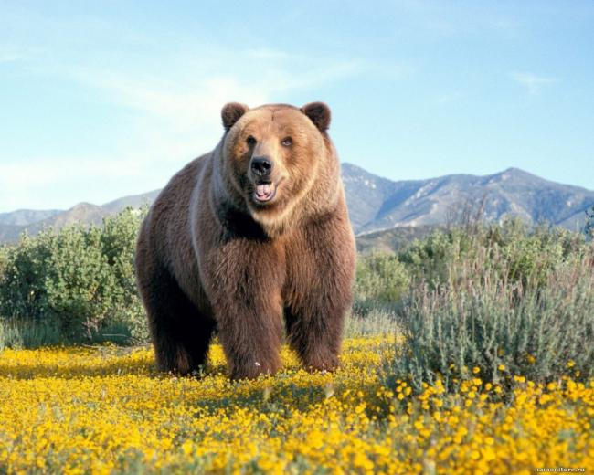
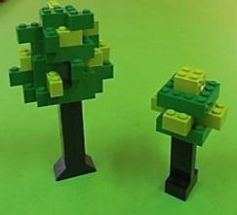
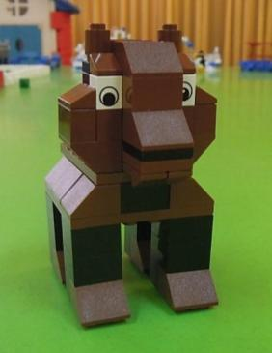
Медведь живет в лесу, он большой и сильный. Густая теплая шуба темно - коричневого, бурого цвета. Большой медведь кажется неуклюжим, косолапым. Но это совсем не так. Бурый медведь - сильное и очень ловкое животное. Он умеет быстро, почти бесшумно бегать, лазить по деревьям и даже прекрасно плавать.
Медведь - знаменитый сладкоежка. Недаром многие люди считают, что слово "медведь" означает "ведает, где мед". А еще медведь любит ягоды, орехи, фрукты и насекомых. Когда созревает овес, медведь часто приходит на поля полакомиться спелыми зернами.
Медведи - заядлые рыболовы. Но ловят рыбу не удочкой, а лапами. Лапы у них широкие и с большими загнутыми когтями. И хотя выглядит медведь добродушным, это опасный зверь и мало походит на плюшевую игрушку.
Говорят, что когда медведь спит в берлоге, он сосет лапу. Может быть, медведь согревает лапы своим дыханием, но он их не сосет. Берлога - зимний дом медведя - может быть под корнями упавшего дерева или в большой куче хвороста.
Но иногда медведь роет себе нору сам.

Slide 12
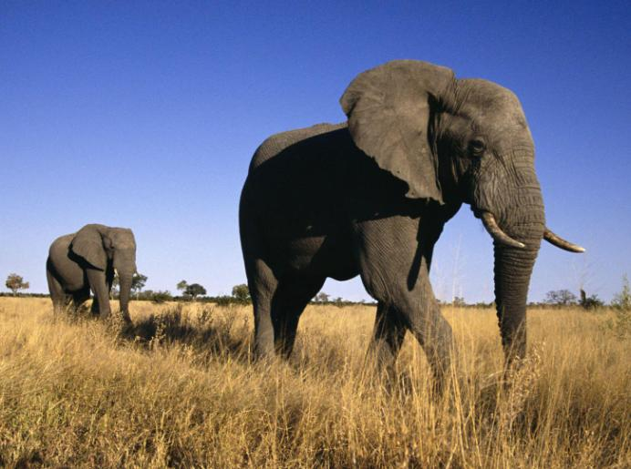
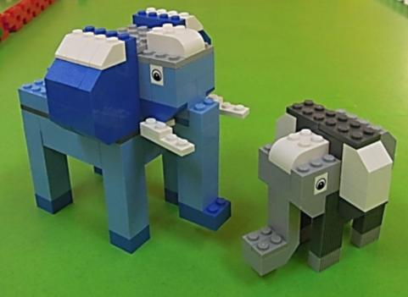
Как и жираф, слон предпочитает питаться листьями деревьев, которые срывает с веток хоботом. Случается, что он валит целое дерево на землю, чтобы достать пищу.
Бивни и хобот - это два чудодейственных инструмента для выживания слонов. Бивнями слон защищается от хищников и использует их в период засухи, чтобы вскопать землю в поисках воды. Очень подвижным хоботом он срывает листья и набирает воду, которые потом отправляет в рот. Слон очень любит воду и при первой возможности залезает в водоем, чтобы освежиться. Он прекрасно плавает.
Слон охотно прячется в тень, потому что его огромное тело с трудом охлаждается. Для этой цели служат огромные уши, которыми он ритмично обмахивается, чтобы охладиться.
Как дети держатся за руку матери, так слонята ходят, держась хоботком за хвост слонихи.
Искупавшись в реке или облив себя водой. Набранной в хобот, слон часто принимает "контрастный" душ, обсыпая себя пылью. Так он защищается от паразитов, от которых его также избавляют некоторые птицы, привыкшие сидеть у него на спине.

Slide 13
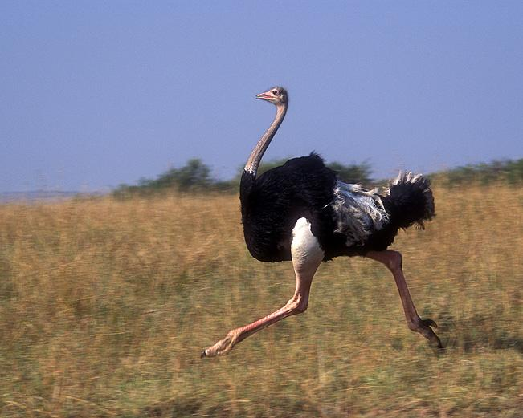
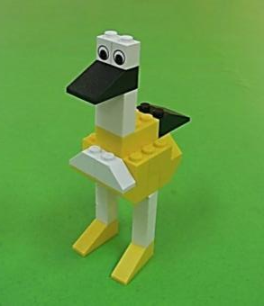
Природная среда, в которой живет страус, определила окончательную приспособляемость этой птицы, самой крупной из всех: масса страуса превышает 130 килограммов. Длинная шея увеличивает рост страуса до двух метров. Гибкая шея и прекрасное зрение позволяют ему с этой высоты издалека замечать опасность. Длинные ноги дают страусу возможность бегать со скоростью до 70 километров в час, как правило, достаточной для того, чтобы спастись от хищников.
Живут страусы не в одиночку, а группами различной численности. Пока птицы ищут пищу, по крайней мере одна стоит на страже и оглядывает окрестности, чтобы во время заметить врагов, в первую очередь гепардов и львов.
Глаза страуса окружены длинными ресницами, которые предохраняют их как от африканского солнца, так и от пыли, поднимаемой ветром.
Самки откладывают в общее гнездо от трех, до восьми яиц, и каждая из них по очереди насиживает яйца по очереди. Одно яйцо весит более полутора килограммов и имеет очень прочную скорлупу. Чтобы разбить скорлупу и вылупиться из яйца, страусенку требуется иногда целый день.

Slide 14
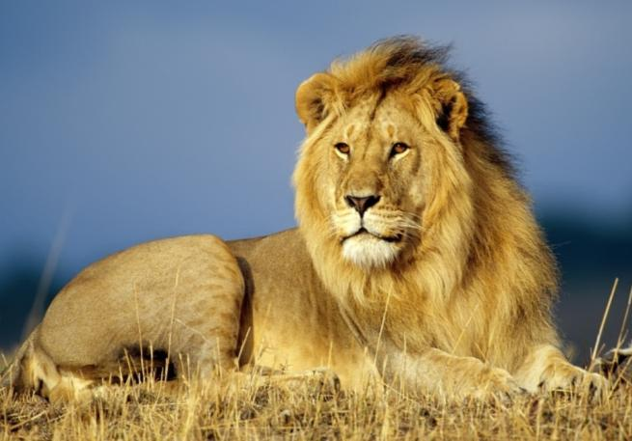
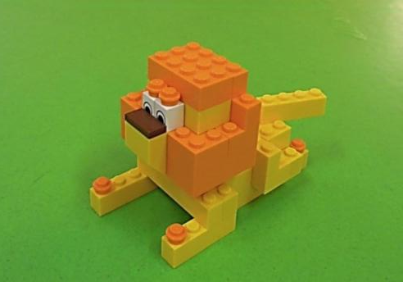
Лев - хищное млекопитающее семейства кошачьих. Телосложение плотное, голова крупная, хвост кончается черной кисточкой. Длина тела 2,1 м, а хвоста – до 1,1 м. Вес составляет около 280 кг. Шерсть короткая желто-песочного цвета. У самцов грива – длинная и косматая светло-желтого или черного цвета.
В Азии львы обитают в саваннах, полупустынях, пустынях, а в Африке львы сохранились лишь в заповедниках. На общей территории львы проживают группой, в которую входят самки, родившиеся на этой территории. Все они родственницы: бабушки, матери, внучки и дочери. Когда самок много, тогда молодые самки уходят.
Львы питаются птицами, пресмыкающимися и даже саранчой. У льва шкура имеет окраску под цвет травы, и она делает его незаметным, когда он притаится в траве или подкрадывается к стаду, пасущихся животных. Но на охоту лев выходит только тогда, когда голоден. Отбивает животное от стаи и нападает на него. Один из германских натуралистов сказал, что лев – заботливое животное: он нежный отец, мужественный и храбрый, чужд кровожадности, умный, сообразительный.

Slide 15
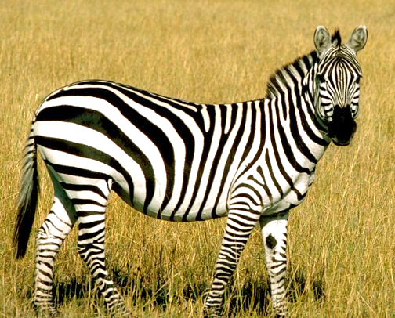
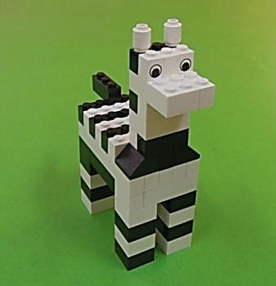
Зебра – копытное животное, так как у нее на ногах имеются копыта. Это животное похоже на лошадь, только грива у нее густая и короткая, а шкура с полосатым рисунком. Хвост заканчивается кисточкой из волос. Длина тела до 2,4 м.
Зебры имеют хорошее зрение и развитый слух. Живут в саваннах Африки. Держатся табунами до 30 голов.
Питаются травой, часто пасутся с жирафами, так как те раньше замечают опасность и предупреждают стадо. Зебрам приходится много передвигаться в поисках корма. Они быстро бегают, их скорость составляет 80 км/ч.
Маленькие жеребята запоминают свою маму по полоскам и поэтому не теряются. Оказывается, каждая зебра имеет свой рисунок полосок, который не повторяется. На детенышей часто нападают гиены, и тогда жеребят окружают тесной стеной взрослые зебры и защищают их зубами и копытами. Поэтому хищники предпочитают подкарауливать одиночных животных.
Человек истреблял зебр из-за красивой шкуры. Численность их резко сократилась. Некоторые виды зебр занесены в Красную книгу.

Slide 16
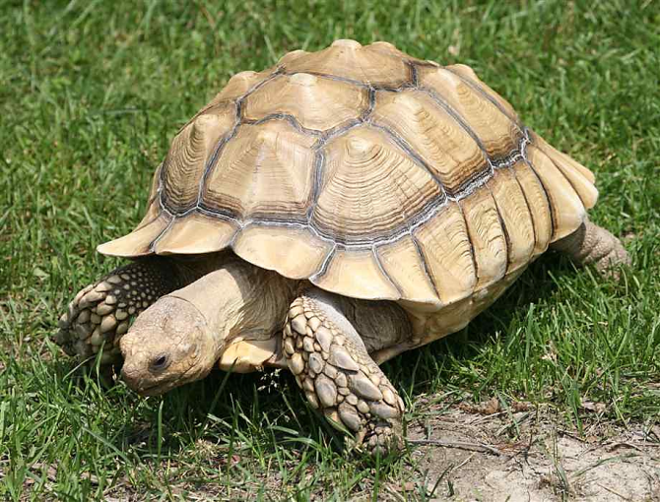
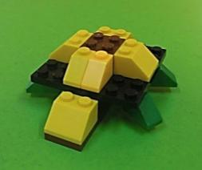
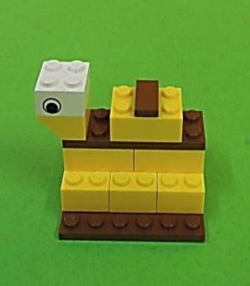
Каждая черепаха имеет твердый панцирь, в нем есть отверстия для головы, ног и хвоста. Голова имеет овальную форму, шея длинная, очень подвижная.
У черепахи развито зрение, слух, обоняние. Зубов нет, но челюсти покрыты заостренными роговыми пластинками, которыми они откусывают пищу.
Черепахи живут как на суше, так и в воде. Морские черепахи водятся во всех тропических и субтропических морях. Длина панциря у них от 80 см до 1,4 м, весят до 600 кг. Питаются морские черепахи водорослями, медузами, ракообразными, морскими ежами, рыбой. Морские черепахи имеют обтекаемую форму. Конечности работают как плавники. На суше передвигаются медленно, а в море хорошо плавают. Каждые 2-3 года самки из моря возвращаются на сушу на то место, где когда-то сами появились на свет. Откладывают яйца и возвращаются в море. Черепашки, появившиеся из яиц, сразу отправляются в море.
Средняя продолжительность жизни черепах 30-40 лет , а некоторые виды на воле могут жить и более 100 лет.

Slide 17
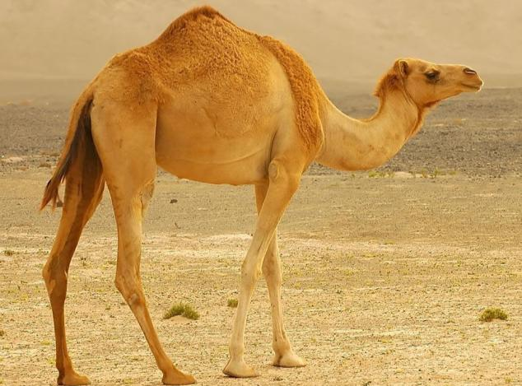
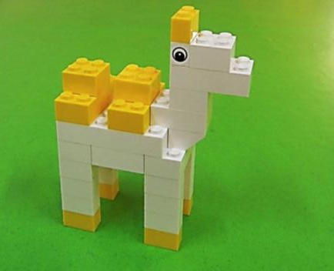
Верблюд относится к парнокопытным. Это животное высотой 2,3 м и длиной тела до 3,3 м.
Голова небольшая, морда вытянутая и вздутая, а верхняя губа нависает над нижней. Глаза большие с длинными ресницами, защищающими их от песка. Во рту расположены резцы и крупные клыки. На спине лежит 1 или 2 жировых горба. Окраска темно-бурая. Ноги худые и длинные. Имеют на стопах мозолистую подушку, предохраняющую ноги животных от острых камней и горячего песка. На груди и на коленях также есть мозоли, которые во время отдыха позволяют лечь на раскаленный песок.
Легко переносит температуру от +50 градусов до – 50 градусов. Живут в безводных пустынях и сухих степях. В диком виде встречаются двугорбые верблюды в Азии, Монголии. Одногорбых верблюдов в диком виде уже не встретишь.
Питаются верблюжьей колючкой. В жару от теплового удара животных спасает густая шерсть.
Верблюды могут прожить без воды до 45 дней. Запасы воды хранятся в жировых отложениях. Могут они пить даже соленую воду.

